Slide 1







SBS 2 Ивент календарь с системой поощрений
Наставники от ИКТИБ: Кучеров Сергей Александрович
Наставники от ИУЭС: Названова Ирина Александровна

Slide 2

Актуальность проекта
В современных условиях жизнедеятельности абсолютно во всех сферах с каждым днем все большее значение приобретает активное использование информационных технологий. Сейчас трудно представить хоть одну область деятельности, в которой не уделялось бы внимание активному процессу цифровизации ключевых рабочих процессов. Применительно к каждой среде цифровые технологии помогают более быстро, при этом эффективно, достигать поставленных целей.

Slide 3

Цель проекта
Цель проекта заключается в создании удобного и информативного web-приложения, которое позволит пользователям легко находить и участвовать в различных событиях, мероприятиях и акциях, а также получать поощрения за их участие. Это поможет стимулировать активность пользователей, увеличить их участие в различных событиях и повысить уровень их удовлетворенности от участия в мероприятиях.

Slide 4

проблематика
С ростом количества сотрудников все сложнее организовывать мероприятия внутри компании и отслеживать их посещаемость.
Большой информационный поток, в котором теряется нужная информация.
Существующие аналоги обладают слишком сложным функционалом, который зачастую не нужен

Slide 5

Целевая аудитория
Основная целевая аудитория включает в себя людей, которые активно участвуют в мероприятиях компании и посещении различных мероприятий.
Дополнительная целевая аудитория: включает в себя компании и бренды, которые заинтересованы в привлечении посетителей на свои мероприятия и продвижении своих услуг или товаров через участие в различных ивентах, а также учебные заведения, которые могут использовать наш продукт для отслеживания посещаемости мероприятий и занятий

Slide 6
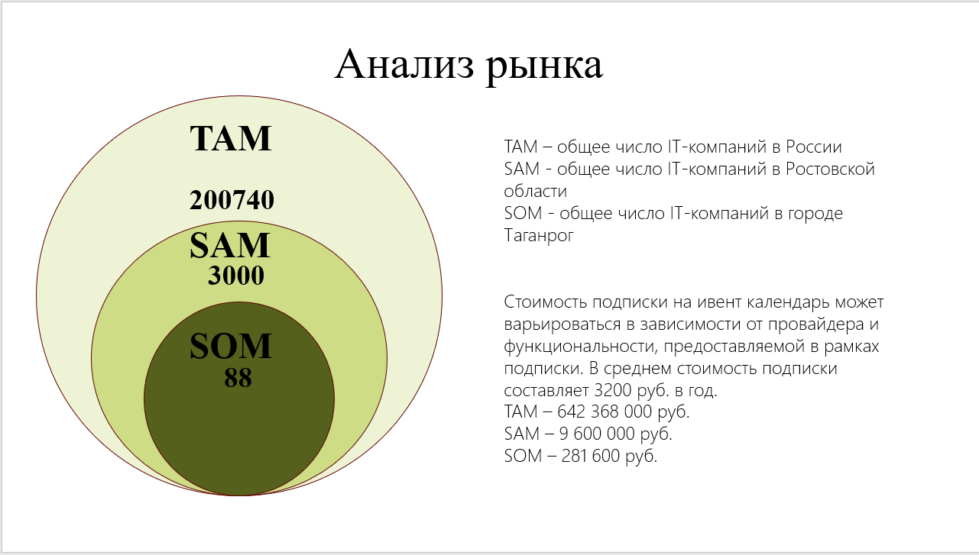

Slide 7
Затраты на разработку
300 000
60000
Сумма затрат
Затраты, не относящиеся к разработке
8
Количество членов команды
200
Цена за час работы
150
Общее число часов на разработку

Slide 8

решение
Наш проект представляет собой :
Web-приложение
Календарь со статистикой посещаемости
Рейтинговая таблица
Возможность редактирования событий
Система поощрений(баллы)
Возможность интеграции в различные системы

Slide 9
Аналоги
Название | Преимущества | Недостатки | Отличия
Google Календарь | Помогает командам организовать рабочие процессы и спланировать будущие мероприятия. Пользоваться календарём можно в браузере и с мобильных устройств на iOS и Android. Google | 1)Нет системы поощрений. 2)Нет возможности размещать записи из социальных сетей | Есть опция быстрого редактирования цвета задачи
Calendly | Создание встреч и событий. Организация собраний. Просмотр календарей и расписаний групп. Отправка календаря по электронной почте. Управление календарём другого пользователя. Работа с несколькими календарями. Подписка на общедоступные календари. | 1)Только англоязычный интерфейс. 2)Сложен в использовании внутри компании, рассчитан на внешние источники. | Показывает посетителям только свободное время пользователя.
Яндекс. Календарь | Планирование обыденных и важных событий, создание списков дел. Для работы сервис подойдёт небольшим командам, занимающихся маркетингом, рекламой, работой с персоналом и | Нет уведомлений о событиях. Отсутствует возможность автоматически добавлять событие. | Календарь имеет синхронизацию с другими сервисами корпорации.

Slide 10
Аналоги
Название | Преимущества | Недостатки | Отличия
Бизнес-календарь 2 - планер | Наглядный обзор ваших встреч, легкость использования, а также мощные средства планирования ваших событий и задач. | Отображаются новые данные только после перезагрузки, нет синхронизации между устройствами. Нет системы поощрений. | удобные окна ввода всех подробностей ▪️ умные предложения заголовков, местоположения и участников ▪️ быстрый перенос встреч на нужное время ▪️ гибкая настройка повторения
Битрикс24 | Видеозвонки, чаты, календари, диск, почта, счета, онлайн документы, автоматизация продаж | Слишком много лишних функций, дорого, нет системы поощрений. | Битрикс24 — это онлайн-сервис, в котором собраны все нужные инструменты для работы компании и управления бизнесом. Перенесите в единое пространство и автоматизируйте все рабочие коммуникации, продажи, проекты и бизнес-процессы.
Leader-ID | Напоминания о мероприятиях, есть возможность отслеживать посещаемость, | Не предусмотрена возможность начислять баллы за посещения мероприятий. | Платформа, где миллионы участников каждый день находят знания, работу, команду, инвесторов, проводят мероприятия, создают и развивают стартапы.

Slide 11
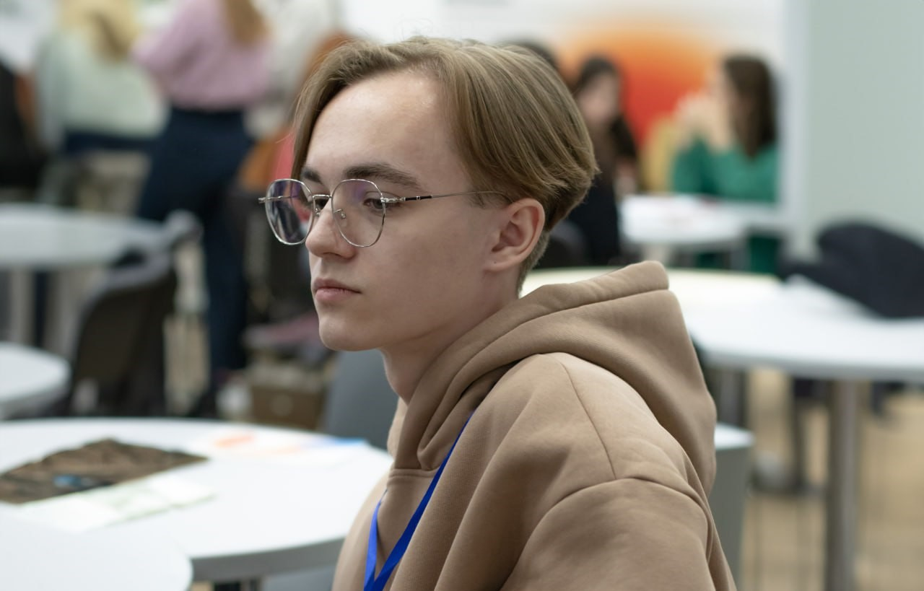
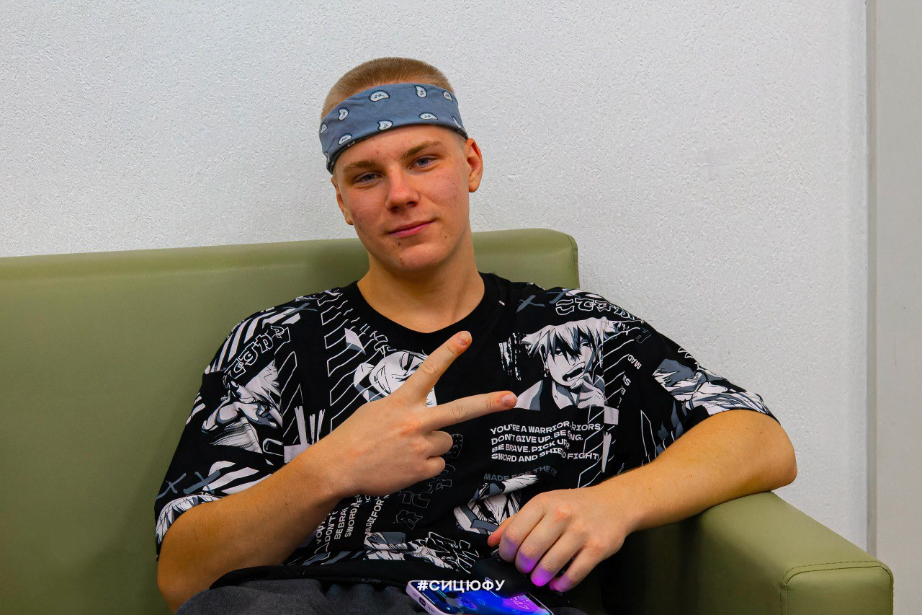
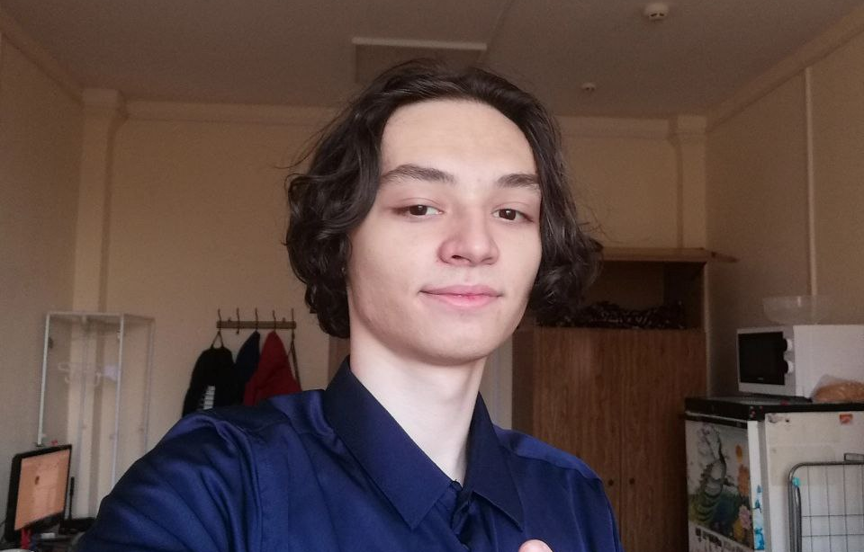
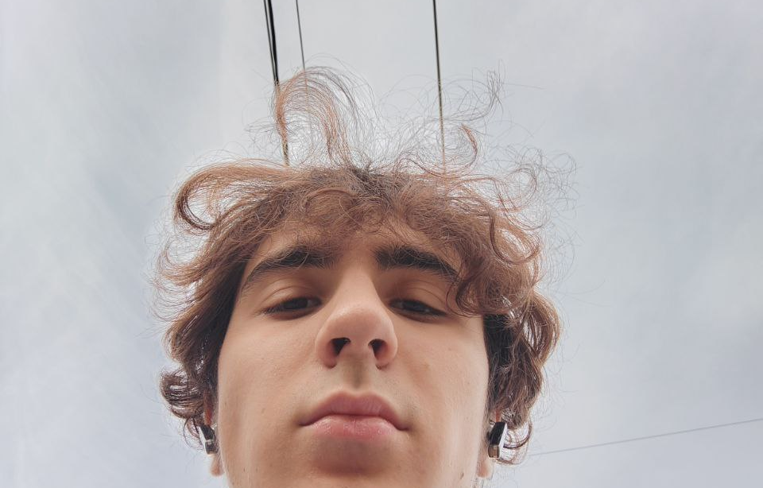
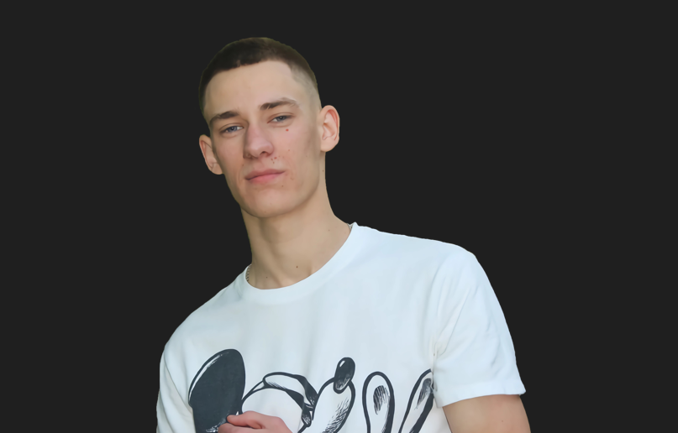

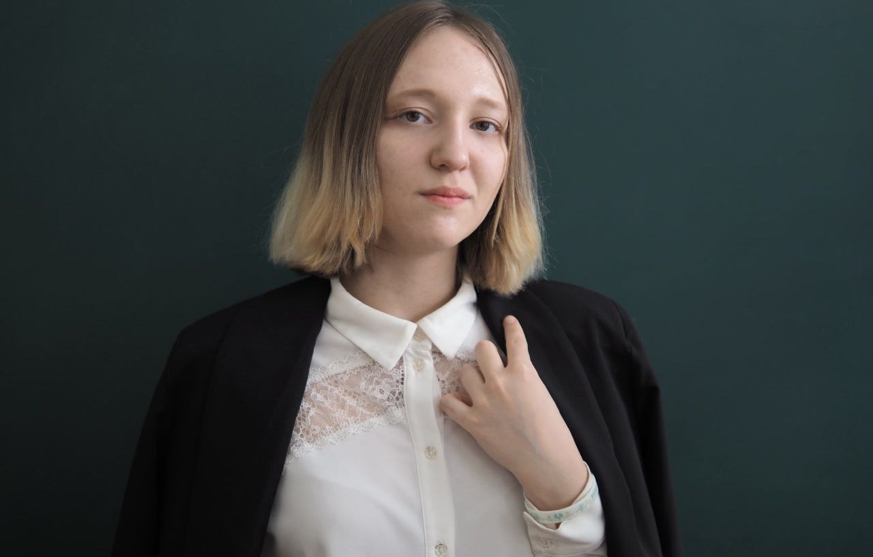
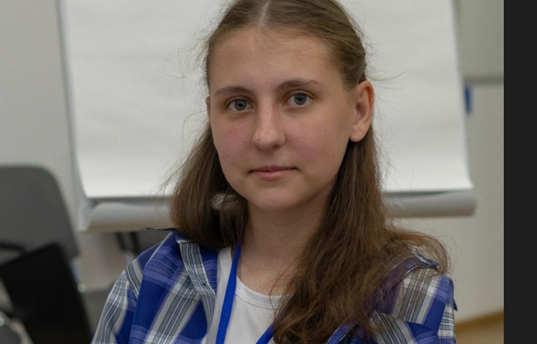
Команда проекта
Ерлашов Владислав
Алексеевич КТбо 2-8
Капитан, дизайнер
Макаренко Кирилл
Игоревич КТсо 2-3
Тестировщик
Жучков Константин Витальевич КТбо 2-11
Backend разработчик
Яцуненко Артём Андреевич
КТбо 2-9
Frontend разработчик
Замесин Никита
Олегович КТсо 2-5
технический писатель
Павлов В. Е
КТбо 2-2
Backend разработчик
Покатилова Софья Владимировна УЭбо 2-4 Маркетолог, аналитик
Стародубцева Анастасия Сергеевна УЭбо 2-4
Менеджер, аналитик

